Slide 1
Ακτινοθεραπευτική αντιμετώπιση του καρκίνου του προστάτου
ΜΠΑΛΑΦΟΥΤΑ ΜΥΡΣΙΝΗ ΕΡΣΗ
ΑΚΤΙΝΟΘΕΡΑΠΕΥΤΗΣ ΟΓΚΟΛΟΓΟΣ
Επικ. Καθηγήτρια ΠαΔΑ

Slide 3
Αιτιολογία
Αύξηση της ηλικίας το 75% της νόσου αφορά άνδρες ηλικίας 65 ετών και άνω.
Μεγάλη κατανάλωση λιπαρών τροφών.
Η κατανάλωση ντομάτας, το πράσινο τσάι, οι τροφές πλούσιες σε βιταμίνη Ε, μειώνουν τον κίνδυνο ανάπτυξης καρκίνου του προστάτη.
άτομα με συγγενή πρώτου βαθμού που παρουσίασαν καρκίνο του προστάτη έχουν μεγαλύτερη πιθανότητα εμφάνισης της νόσου.

Slide 4
Συμπτωματολογία
δεν παρουσιάζει ειδικά συμπτώματα
δυσουρία, νυκτουρία, επιτακτική ούρηση

Slide 5
ΠΡΟΘΕΡΑΠΕΥΤΙΚΟΣ ΕΛΕΓΧΟΣ - ΣΤΑΔΙΟΠΟΙΗΣΗ
Δακτυλική εξέταση DRE
PSA (free/total)- PSA Density (PSA /Volume cc)
Διορθικό υπερηχογράφημα TRUS – Δομή - Μέγεθος
Πολλαπλές Βιοψίες (Χαρτογράφηση Προστάτου)
Στάδιο T.N.M
Gleason score
CT / MRI άνω- κάτω κοιλίας, ακτινογραφία Θώρακος
mpMRI (πολυπαραμετρική ΜΡΤ στα 3 Tesla):χαρτογράφιση του αδένα.
Σπινθηρογράφημα οστών
Αιματολογικός- Βιοχημικός έλεγχος
PET CT

Slide 6
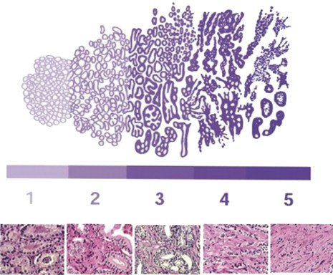
Το 1960, ο Αμερικανός παθολογοανατόμος Donald Gleason περιέγραψε για πρώτη φορά διαφορετικά πρότυπα ανάπτυξης καρκινικών κυττάρων σε βιοψίες ασθενών µε καρκίνο προστάτη. Με βάση τη διαφοροποίηση των επιθηλιακών κυττάρων καρκίνου προστάτη σε σύγκριση µε υγιή ιστό, ο Gleason δημιούργησε το σύστημα βαθμολόγησης Gleason score.

Slide 7
Όγκοι βαθμού 1: αποτελούνται από μικρούς, ομοιόμορφους αδένες με ελάχιστες πυρηνικές αλλαγές. Όγκοι βαθμού 2: έχουν αδένια ενδιάμεσου μεγέθους που παρόλο που είναι διαχωριζόμενα από προστατικό στρώμα εμφανίζονται πιο πυκνά διατεταγμένα. Όγκοι βαθμού 3: αποτελούν το πιο συχνό εύρημα και εμφανίζουν σημαντική ποικιλομορφία στο μέγεθος και την οργάνωση των αδενίων, καθώς και στην διήθηση του στρώματος και των γύρω ιστών. Όγκοι βαθμού 4: εμφανίζουν σημαντική κυτταρική μορφολογική τροποποίηση και εκτεταμένη διήθηση. Όγκοι βαθμού 5: χαρακτηρίζονται από στρώματα αδιαφοροποίητων καρκινικών κυττάρων.
Η κλίμακα Gleason αναγνωρίζει 5 επίπεδα αυξανόμενης επιθετικότητας:

Slide 8
καλά διαφοροποιημένοι όγκοι έχουν Gleason score 2-4 μέτρια διαφοροποιημένοι όγκοι έχουν άθροισμα 5-6, και χαμηλής διαφοροποίησης όγκοι έχουν Gleason score 8-10. Οι όγκοι με Gleason score 7, μερικές φορές ταξινομούνται ως μετρίως διαφοροποιημένοι (3+4) και άλλες φορές ως χαμηλής διαφοροποίησης (4+3). Αυτό το άθροισμα (Gleason score) παρέχει χρήσιμες προγνωστικές πληροφορίες.
Το Gleason σκορ προκύπτει από την πρόσθεση του πρωτεύοντος και του δευτερεύοντος βαθμού. Μπορεί να κυμαίνεται από 2 έως 10.

Slide 9
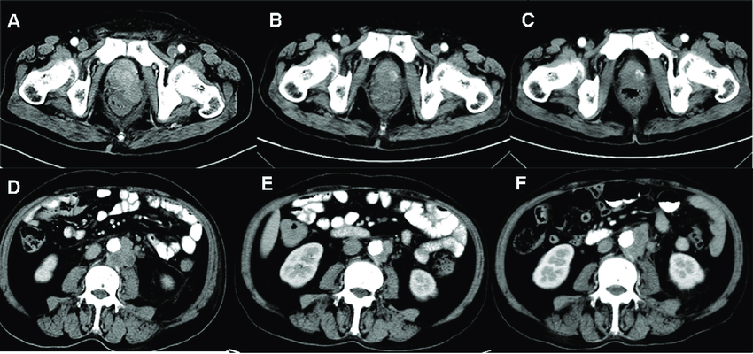

Slide 10
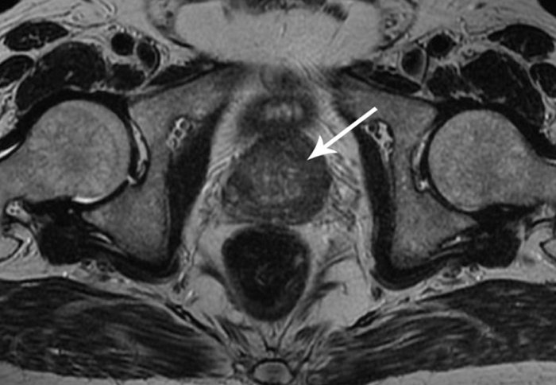
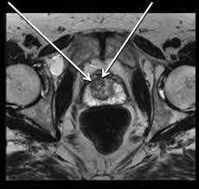

Slide 11
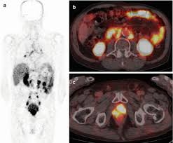

Slide 12
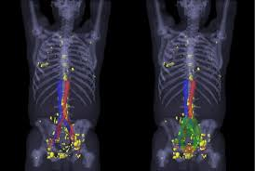
PET CT

Slide 13
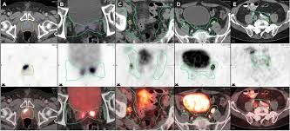
CT Fusion with PET CT

Slide 14
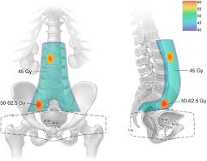

Slide 15
D’AMICOS PROGNOSTIC RISK GROUPS
PSA επίπεδα
Gleason score
Tumor stage

Slide 16
ΟΜΑΔΕΣ ΚΙΝΔΥΝΟΥ – RISK GROUPS
Χαμηλού κινδύνου (Low Risk)
PSA <10 ng/ml Gleason Score 2-6 Στάδιο <Τ2a
Ενδιαμέσου κινδύνου (Intermed.)
PSA >10 ng/ml Gleason Score 7 Στάδιο ≥ T2b-c
Υψηλού κινδύνου (High Risk)
PSA> 20 ng/ml Gleason Score >8 Στάδιο ≥ Τ3

Slide 17
VERY LOW RISK
T1c
GS < ή = του 6
PSA < 10
Fewer than 3 biopsy cores positive, < ή = 50% cancer in each core
PSA density < 0.15 ng/mL/g

Slide 18
HIGH RISK
cT3a (locally advanced)
GS : 8 - 10
PSA > 20

Slide 19
INTERMEDIATE RISK
T2b – T2c
GS = 7
PSA : 10 - 20

Slide 20
ΚΑΡΚΙΝΟΣ ΤΟΥ ΠΡΟΣΤΑΤΗ ΘΕΡΑΠΕΥΤΙΚΕΣ ΕΠΙΛΟΓΕΣ
ΡΙΖΙΚΗ ΠΡΟΣΤΑΤΕΚΤΟΜΗ
ΕΞΩΤΕΡΙΚΗ ΑΚΤΙΝΟΘΕΡΑΠΕΙΑ (3D-IMRT-IGRT)
ΒΡΑΧΥΘΕΡΑΠΕΙΑ
ΟΡΜΟΝΟΘΕΡΑΠΕΙΑ
ACTIVE SURVEILANCE (ΕΝΕΡΓΟΣ ΠΑΡΑΚΟΛΟΥΘΗΣΗ)
ΚΡΥΟΘΕΡΑΠΕΙΑ-HIFU

Slide 21
LOW RISK
Εναλλακτικές :
ενεργός / τακτική παρακολούθηση
βραχυθεραπεία
εξωτερική ΑΚΘ
ριζική προστατεκτομή

Slide 22
ΜΕΣΟΥ ΡΙΣΚΟΥ
Εναλλακτικές :
βραχυθεραπεία
εξωτερική ΑΚΘ + 6 μήνες neoadjuvant
ορμονοθεραπεία
ριζική προστατεκτομή

Slide 23
HIGH RISK ΑΣΘΕΝΕΙΣ
Εναλλακτικές :
βραχυθεραπεία
εξωτερική ΑΚΘ + ορμονοθεραπεία
ριζική προστατεκτομή
ΠΡΟΤΙΜΗΤΕΑ = Η ΕΝΤΑΤΙΚΟΠΟΙΗΜΕΝΗ ΘΕΡΑΠΕΙΑ

Slide 24
ενδείξεις μετεγχειρητικής ΑΚΘ T3N0M0
Τ3a όταν συνοδεύεται από :
υψηλό grade
PSA επίπεδα
Gleason score υψηλό
θετικά χειρουργικά όρια

Slide 25
H προσθήκη της εξωτερικής δέσμης ακτινοθεραπείας στην αντιανδρογωνική θεραπεία, βελτιώνει κατά 23% την επιβίωση και κατά 43%την ελεύθερης νόσου επιβίωση των ασθενών με τοπικά προχωρημένο ή και υψηλού κινδύνου καρκίνο του προστάτη.
Ο καθορισμός της ιδανικής διάρκειας του ανδρογονικού αποκλεισμού χρήζει περαιτέρω μελέτης.
ASCO 2010

Slide 26
ΑΚΘ προστάτου. Κλασματοποίηση

Slide 27
Κλασματοποίηση Ακτινοθεραπείας
Ca προστάτου

Slide 28
Σχήματα Υποκλασματοποίησης
Cleveland Clinic: -70 Gy 2.5 Gy/fr
Fox Chase : -70.2 Gy 2.7 Gy/fr
MDACC : -72 Gy 2.4 Gy/fr
RTOG 0415 : -70 Gy 2.5 Gy/fr

Slide 29
Standard treatment guidelines for adenocarcinoma of prostate using high-energy photon conventional techniques
Standard treatment guidelines for adenoCa of prostate
Stage | Tumor dose pelvic lymph nodes | Tumor dose prostate volume
A2, B | 0 | 70-74/7.0-7.5 wk
A2, B any histology, older than 71 yr. | 0 | 70-72/7,0-7,5 wk
A2, B positive common iliac nodes (plus 45Gy to periaortic nodes) | 45/5wk | 26/2,5 wk
C | 45/5 wk | 28/2,5 wk
C positive common iliac or periaortic nodes (plus 45Gy to posteroanterior nodes) | 45/5 wk | 26/2,5 wk
D1 | 45/5 wk | 20/2 wk
Notes:
Perez Madison, Wl: Advanced Medical Publishing. 1997; 199-217

Slide 30
ΑΚΘ ΣΕ ΤΟΠΙΚΗ ΥΠΟΤΡΟΠΗ
ΑΚΘ λαγονίων λεμφαδένων με 45 Gy/5 wk (1,8 Gy/fraction); δεν έχει ξεκαθαριστεί αν προσφέρει.
Ακολουθήται ΑΚΘ της περιοχής της κοίτης του προστάτου, των σπερματοδόχων κύστεων και του περιπροστατικού χώρου έως 66 Gy (2 Gy/fr).
Ακολουθήται τρισδιάστατη σύμμορφη τεχνική (3D conformal) για προστασία της ουροδόχου κύστεως και του εντέρου. Φαίνεται ότι βελτιώνει το ελεύθερο νόσου διάστημα.
Αnscher MS. Int J Radiat. Oncol Biol Phys 2000; 48-369-375.

Slide 31
ΑΚΤΙΝΟΒΟΛΗΤΕΑ ΠΕΡΙΟΧΗ ΑΝΑ ΣΤΑΔΙΟ ΝΟΣΟΥ 3D CONFORMAL
ΣΤΑΔΙΟ TARGET VOLUMES
T1a,b ΑΚΘ μόνο στον προστάτη + 0,7cm πέριξ.
T1c ΑΚΘ μόνο στον προστάτη + 0,8cm πέριξ.
T2 a ΑΚΘ στον προστάτη και στις σπερματοδόχους
κύστεις + 0,8cm.
T3 ΑΚΘ στον προστάτη, σπερματοδόχους κύστεις
και περιπροστατικός χώρος + 0,8cm.

Slide 32
IMRT
Την τελευταία δεκαετία, έγιναν σημαντικές εξελίξεις στην καλύτερη στόχευση του προστάτη καθώς και στην σχεδόν πλήρη αποφυγή ακτινοβόλησης οργάνων όπως η κύστη και το ορθό.
Η ακτινοθεραπεία διαμορφούμενης έντασης δέσμης (Ιntensity Modulated Radiotherapy, IMRT) σαν τεχνική φάνηκε αντάξια των περιστάσεων στην δραματική μείωση της ακτινικής τοξικότητας και στην ασφαλή κλιμάκωση δόσης σε επίπεδα άνω των 75Gy

Slide 33
IMRT / 3D-CRT υπόθεση
Χαμηλότερη δόση σε όργανα σε κίνδυνο (organs at risk)
⇓
επιτρέπει υψηλότερη δόση στον στόχο με τα ίδια επίπεδα τοξικότητας σε σύγκριση με την 3D-CRT
⇓
Καλύτερος τοπικός έλεγχος νόσου
⇓
Καλύτερο διάστημα ελευθέρου νόσου (disease free) survival

Slide 34
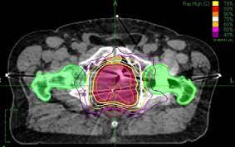

Slide 35
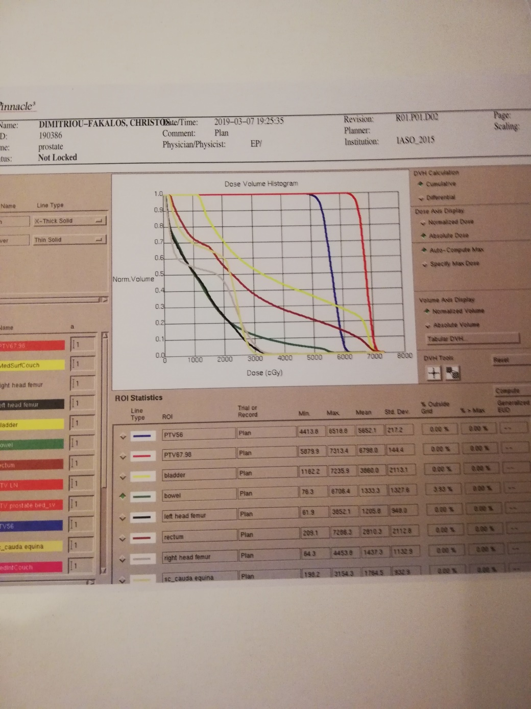
ΑΚΘ IMRT Vmat μετά από προστατεκτομή

Slide 36
Υποτροπή Ca προστάτη

Slide 38
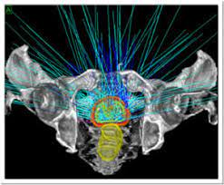
Stereotactic body radiation therapy (SBRT)

Slide 39
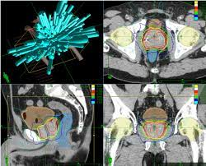
Στερεοτακτική ΑΚΘ προστάτη

Slide 40
Stereotactic Rt με Cyber Knife

Slide 41
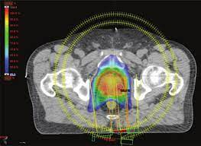
Stereotactic Radiotherapy for Localized Prostate Cancer, which is Better CyberKnife

Slide 43
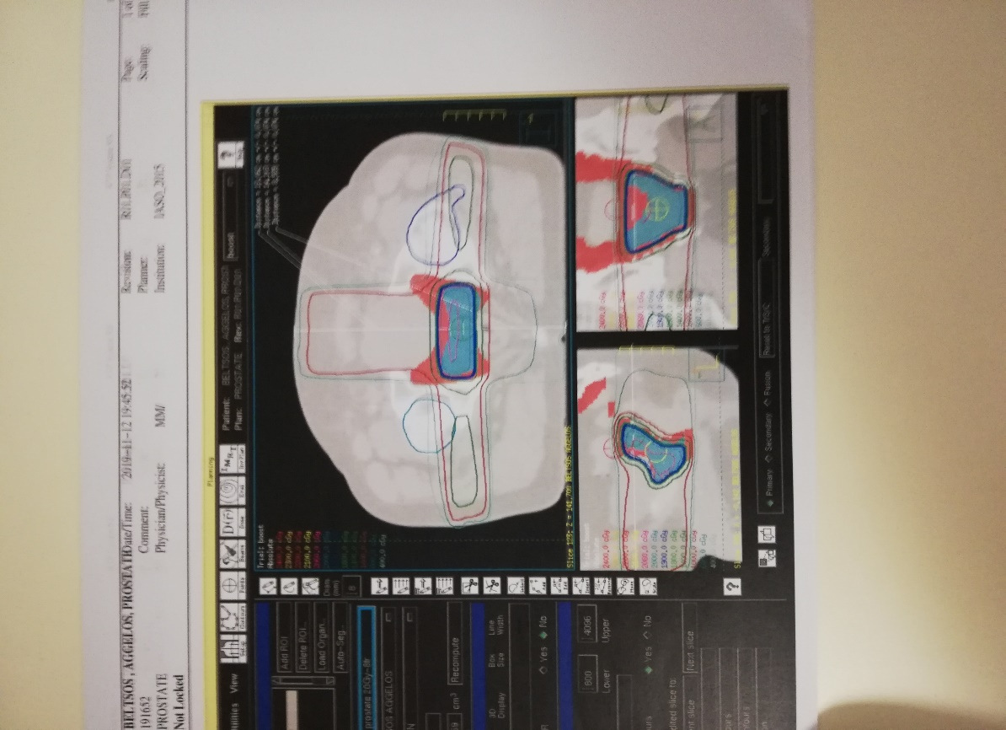
ΑΚΘ μετά από προστατεκτομή

Slide 44
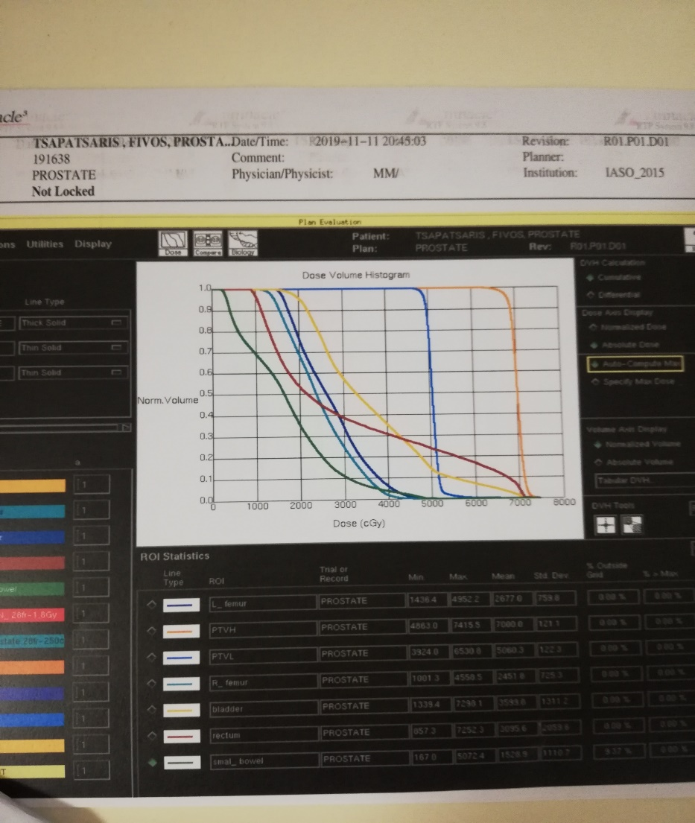
Vmat Rt νέο. προστάτου

Slide 48
Πλάνο ΑΚΘ με 3Dconformal/ IMRT Vmat

Slide 49
βραχυθεραπεία

Slide 50
ΣΚΟΠΟΣ ΒΡΑΧΥΘΕΡΑΠΕΙΑΣ
ΒΑΣΙΚΗ ΑΡΧΗ: ΧΟΡΗΓΗΣΗ ΑΡΚΕΤΑ ΜΕΓΑΛΥΤΕΡΗΣ ΔΟΣΗΣ ΑΚΤΙΝΟΒΟΛΙΑΣ (ΣΕ ΣΧΕΣΗ ΜΕ ΤΗΝ ΕΞ.ΑΚΘ) ΣΤΗΝ ΝΕΟΠΛΑΣΜΑΤΙΚΗ ΕΣΤΙΑ ΚΑΙ ΜΕΙΩΣΗ ΑΥΤΗΣ ΣΤΟΥΣ ΠΕΡΙΞ ΥΓΙΕΙΣ ΙΣΤΟΥΣ ΔΙΑ ΜΕΣΟΥ:
ΜΟΝΙΜΗΣ ΕΜΦΥΤΕΥΣΗΣ ΡΑΔΙΕΝΕΡΓΩΝ ΚΟΚΚΩΝ
(I¹²⁵ ή Pd¹⁰³ ή Cs¹³¹) ΜΕΣΑ ΣΤΟΝ ΠΡΟΣΤΑΤΗ ΣΕ ΜΙΑ ΣΥΝΕΔΡΙΑ
HDR- After Loading ΜΕΣΩ ΜΕΤΑΦΟΡΤΙΣΗΣ ΥΨΗΛΟΥ ΡΥΘΜΟΥ ΑΚΤΙΝΟΒΟΛΙΑΣ ΡΑΔΙΕΝΕΡΓΟΥ ΙΡΙΔΙΟΥ Ir¹⁹² ΣΕ ΠΟΛΛΑΠΛΕΣ ΣΥΝΕΔΡΙΕΣ (ΣΥΝΗΘΩΣ 2-4 - MIA ΣΥΝΕΔΡΙΑ/ ΕΒΔΟΜΑΔΑ)

Slide 51
ΚΑΡΚΙΝΟΣ ΤΟΥ ΠΡΟΣΤΑΤΗ – ΒΡΑΧΥΘΕΡΑΠΕΙΑ
Το ενδιαφέρον για την βραχυθεραπεία έχει αυξηθεί τα τελευταία χρόνια.
Το 1990 1,5% των ασθενών με Ca προστάτου αντιμετωπίσθηκαν με βραχυθεραπεία.
Το 1995 η AUA καταχώρησε την βραχυθεραπεία ως την 3^{η} εναλλακτική θεραπεία για την αντιμετώπιση του εντοπισμένου Ca προστάτου.
Το 1996 αντιμετωπίσθηκαν το 19% των ασθενών.
Το 2003 στις Η.Π.Α. το ποσοστό των ασθενών που αντιμετωπίσθηκαν με βραχυθεραπεία έφτασε το ποσοστό των ασθενών με Ρ.Π.

Slide 52
ΙΣΤΟΡΙΚΗ ΑΝΑΔΡΟΜΗ
1909 PASTAU DELGRAIS τοποθέτηση κάψουλας Ra στην προστατική ουρήθρα,μέσω ουρηθρικού καθετήρα (Transurethral).
1915 BARRINGER εισαγωγή βελονών στον προστάτη με δακτυλική καθοδήγηση από το ορθό και προσπέλαση από το περίνεο.
1931 FORSSELL πρώτη χρήση του όρου βραχυθεραπεία.
1951 FLOCKS ενδοϊστική ένεση κολλοειδούς χρυσού
1972 WHITMORE I¹²⁵ ανοιχτή οπισθοηβική εμφύτευση χωρίς πλάνο.
1983 HOLM-JUUL κατευθυνόμενη U/S εμφύτευση κόκκων I¹²⁵ και Cs^{131.}

Slide 53
ΙΣΤΟΡΙΚΗ ΑΝΑΔΡΟΜΗ
1988 BLASKO-RADGE κατευθυνόμενη εμφύτευση I^{125,} Pd¹⁰³ κόκκων
1991 WALLNEZ κατευθυνόμενη εμφύτευση με CT scan
1995 FDA έκκριση χρήσης Rapid Strand τεχνικής
1995 STONE – STOCK Real Time μέθοδος.
1995 AUA καταχώρηση της βραχυθεραπείας ως ριζικής θεραπείας στον Ca προστάτου.
2000 ABS καταχώρηση συνδυαστικής ΒΡΘ-ΕΞ.ΑΚΘ

Slide 54
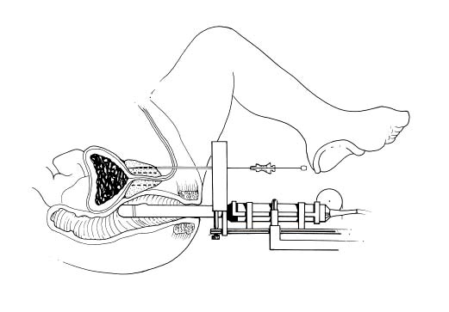
1981. Holm et al.
Trans Rectal with the help of Ultrasounds
Notes:
54

Slide 55
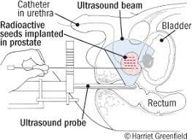

Slide 56
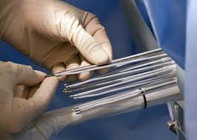

Slide 57
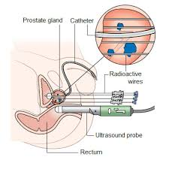

Slide 58
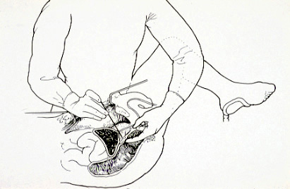
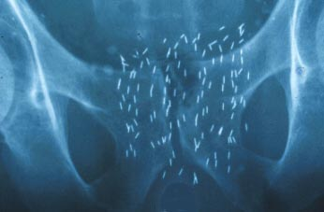

Slide 59
ΚΡΙΤΗΡΙΑ ΕΠΙΛΟΓΗΣ ΑΣΘΕΝΩΝ ΓΙΑ ΒΡΑΧΥΘΕΡΑΠΕΙΑ
ΗΛΙΚΙΑ ΜΙΚΡΟΤΕΡΗ ΤΩΝ 75 ΕΤΩΝ (αναμενόμενη επιβίωση πάνω από 10 χρόνια)
ΤΟ PSA < 10 ngr/ml.
Gleason score ≤ 6 - 7ng/ml (3+4)
ΜΕΓΕΘΟΣ ΠΡΟΣΤΑΤΟΥ < 50cc.
Μείωση των προβλημάτων στην προσπέλαση των βελονών περινεϊκά λόγω της παρεμβολής των ηβικών κλάδων.
προστάτες >50cc 3μηνος ανδρογονικός αποκλεισμός με μείωση του όγκου 30-40%
IPSS SCORE ≤ 12
ΑΡΝΗΤΙΚΟΣ ΑΠΕΙΚΟΝΙΣΤΙΚΟΣ ΕΛΕΓΧΟΣ ΣΤΑΔΙΟΠΟΙΗΣΗΣ
ΣΤΑΔΙΟ ΝΟΣΟΥ T1c – T2b (ΒΕΛΤΙΣΤΗ ΑΝΤΑΠΟΚΡΙΣΗ)

Slide 60
ΚΡΙΤΗΡΙΑ ΕΠΙΛΟΓΗΣ ΑΣΘΕΝΩΝ ΚΑΙ ΑΝΤΑΠΟΚΡΙΣΗΣ ΣΤΗΝ ΒΡΑΧΥΘΕΡΑΠΕΙΑ
ΚΡΙΤΗΡΙΑ | ΑΝΤΑΠΟΚΡΙΣΗ ΑΡΙΣΤΗ | ΑΝΤΑΠΟΚΡΙΣΗ ΚΑΛΗ | ΑΝΤΑΠΟΚΡΙΣΗ ΑΜΦΙΒΟΛΗ
PSA | <10 | 10-20 | >20
STAGE | T1c-T2a | T2b-T2c | T3
GLEASON SCORE | <6 | 7 | 8-10
SYMPTOM SCORE (ΙPSS) | 0 - 8 | 9-19 | >20
ΟΓΚΟΣ ΠΡΟΣΤΑΤΗ | <40 | 40-60 | >60

Slide 61
ΟΙ ΕΝΔΕΙΞΕΙΣ ΓΙΑ ΒΡΑΧΥΘΕΡΑΠΕΙΑ ΣΤΟΝ ΕΝΤΟΠΙΣΜΕΝΟ ΚΑΡΚΙΝΟ ΠΡΟΣΤΑΤΟΥ ΕΙΝΑΙ ΙΔΙΕΣ ΜΕ ΑΥΤΕΣ ΤΗΣ ΡΙΖΙΚΗΣ ΠΡΟΣΤΑΤΕΚΤΟΜΗΣ (ΘΕΩΡΕΙΤΑΙ ΒΑΣΙΚΗ ΘΕΡΑΠΕΙΑ)

Slide 62
ΑΝΤΕNΔΕΙΞΕΙΣ
ΑΝΑΜΕΝΟΜΕΝΗ ΕΠΙΒΙΩΣΗ ΜΙΚΡΟΤΕΡΗ ΑΠΟ 5 ΧΡΟΝΙΑ
ΜΕΤΑΣΤΑΤΙΚΗ ΝΟΣΟΣ
ΠΡΟΗΓΗΘΕΙΣΑ ΔΙΟΥΡΗΘΡΙΚΗ ΠΡΟΣΤΑΤΕΚΤΟΜΗ
Ανεπαρκής υπολειμματικός αδένας. Αν πρέπει να γίνει εμφύτευση τότε το μεσοδιάστημα ανάμεσα σε TURP και BRT είναι 6 μήνες
ΜΕΓΕΘΟΣ ΠΡΟΣΤΑΤΟΥ > 50 cc
παρουσία ιδιαίτερα ανεπτυγμένου μέσου λοβού
ΕΥΜΕΓΕΘΗΣ ΜΕΣΟΣ ΛΟΒΟΣ
ΠΡΟΗΓΗΘΕΙΣΑ RT ΠΥΕΛΟΥ
φλεγμονώδεις καταστάσεις ορθού
ΥΠΟΛΕΙΜΜΑ ΟΥΡΩΝ>150 ml
ΠΑΘΗΣΕΙΣ ΑΠAΓΟΡΕΥΤΙΚΕΣ ΓΙΑ ΝΑΡΚΩΣΗ
(καρδιο-αναπνευστικές παθήσεις)

